Slide 1
Budulea Taichii
De Ioan Slavici

Slide 2
Momentele subiectului!
1. Expozițiunea= începutul, de obicei se prezintă personajul principal, locul și timpul acțiunii.
2. Intriga= momentul în care începe acțiunea propriu-zisă.
3. Desfășurarea acțiunii= subiectul operei, cum se desfășoară acțiunea.
4. Punctul culminant= momentul cel mai tensionat/important al operei.
5. Deznodământul= finalul/concluzia operei.

Slide 3
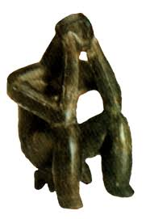
1.Expozitiunea. Mai întâi personajul narator şi-l aminteşte pe Huţu însoţindu-l pretutindeni pe tatăl lui, cimpoierul din Cocorăşti prezent la toate petrecerile din sat apoi la şcoală în calitate de monitor.

Slide 4
2. Intriga. Deşi era diferenţă de vârstă, între cei doi se leagă o prietenie sinceră şi durabilă, Huţu devenind model pentru celălalt. Mai târziu, la îndemnul dascălului Clăiţă, Budulea îl trimite pe Huţu la şcoală în oraş ca să poată să ajungă dascăl în sat.

Slide 5
3. Desfășurarea acțiunii. Astfel cei doi băieţi ajung colegi de şcoală iar Huţu stârneşte prin voinţa şi ambiţia sa admiraţia tuturor camarazilor săi dar şi pe a profesorului Wondracek. Prietenia dintre cei doi băieţi devine mai puternică pentru că stau la aceeaşi gazdă (Seca Lenca) unde Huţu se dovedeşte acelaşi copil liniştit,calculat, modest, harnic şi silitor.

Slide 6
3. Desfășurarea acțiunii. Budulea cel bătrân venea des la oraş spre mare bucurie a copiilor, dar surpriza imensă pentru toţi a fost atunci când acesta a venit însoţit de dascălul Clăiţă şi de Buduleasa, nevasta sa care-l părăsise pe băiat când avea cinci ani. Reîntâlnirea dintre fiu şi mamă îi emoţionează pe cei prezenţi totul terminându-se cu lacrimi de regret sau bucurie.

Slide 7
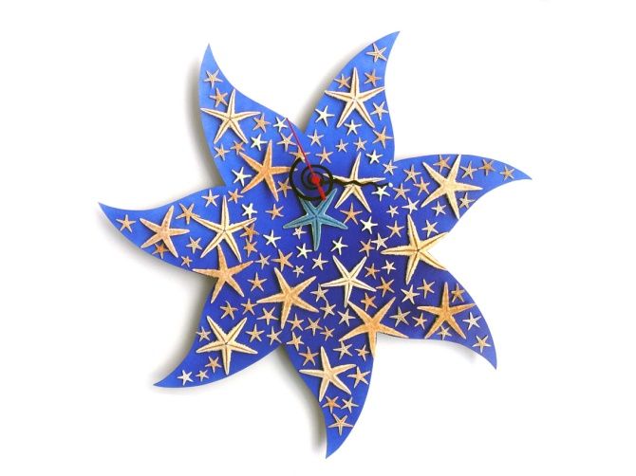
4. Punctul culminant: Prin calităţile sale Huţu intră şi mai mult în graţiile profesorului Wondracek care-l foloseşte ca băiat în casă şi îl scuteşte astfel pe Budulea de multe cheltuieli. Prinzând gustul învăţăturii Huţu hotărăşte să se preoţească (și datorită preotului Avesalon Toda), îşi continuă studiile renunţând la ideea de a se face dascăl sau profesor.

Slide 8
5. Deznodământul: După terminarea şcolii de preoţi merge să studieze în străinătate. Deşi ar fi putut să ocupe un loc important în erarhia bisericească, Huţu renunţă şi la gândul călugăriei şi se întoarce în sat. Spre bucuria dascălului devine protopop şi se căsătoreşte cu Mili, una din fetele lui Clăiţă, având cu aceasta un băiat, primul nepot al lui Budulea.

Slide 9
Vă mulțumesc pentru atenție!

